Slide 1

Trường Tiểu học Vũ Xuân Thiều
Âm nhạc 3
Tiết 4: Bài ca đi học (Lời 2)
Giáo Viên: Nguyễn Thu Giang

Slide 2

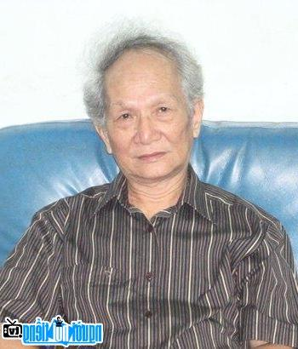
Nhạc sĩ Phan Trần Bảng
_Ông sinh ngày 1 tháng 9 năm 1933 ở Đức Phong, Đức Thọ, Hà Tĩnh. Trú quán tại quận Đống Đa, Hà Nội, nguyên là chuyên viên nghiên cứu sư phạm âm nhạc thuộc Viện Khoa học Giáo dục. Đã nghỉ hưu.
_ Phan Trần Bảng viết nhiều cho thiếu nhi. Nhiều bài hát thiếu nhi của ông được phổ biến rộng rãi như: “Trường em xinh”, “Làng em đẹp”,… Đặc biệt là bài hát “Bài ca đi học” chúng ta được học hôm nay.

Slide 3
Các con cùng đọc lời ca
Bài ca đi học
(Lời 2)
Trường em xa xa khuất sau hàng cây cao cao.
Ngày tháng tới đã thắm bao tình em thương yêu.
Đùa nô tung tăng nắm tay cùng vui ca vang
Nhịp bước bước nhanh cô giáo đón em tới trường.

Slide 4
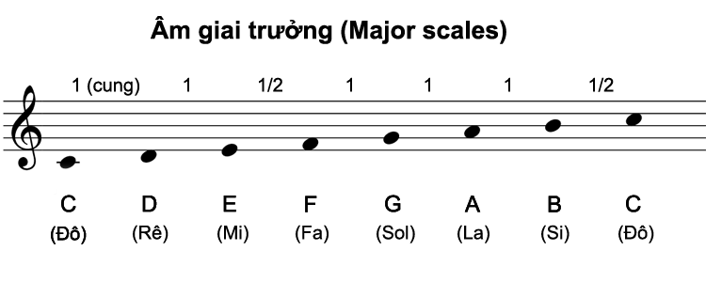
Các con hát luyện thanh trên gam Đô trưởng

Slide 5
Các con nghe mẫu vài lần
Video hát mẫu

Slide 6
Các con tập hát từng cầu vỗ tay vào những chỗ gạch chân
Trường em xa xa khuất sau hàng cây cao cao.
Ngày tháng tới đã thắm bao tình em thương yêu.
Đùa nô tung tăng nắm tay cùng vui ca vang
Nhịp bước bước nhanh cô giáo đón em tới trường.

Slide 7
Các con sẽ tập hát trên nhạc beat cả lời 1, lời 2 và quay video cùng phần nhạc này kết hợp vỗ tay
Video nhạc Beat

Slide 8
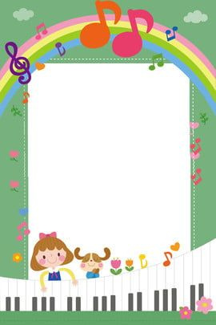
Bài tâp về nhà
*Vẫn tiếp tục ôn bài hát ”Quốc ca” lời 1 & 2.
*Các con học thuộc bài hát “Bài ca đi học” kết hợp cùng động tác vỗ tay theo nhịp. (Vỗ tay vào những chỗ gạch chân trong lời bài hát)
Chúc các con học tập vui vẻ và hiệu quả !

Slide 9


